Slide 1
CAVITA’ NASALI e NASO ESTERNO

Slide 2
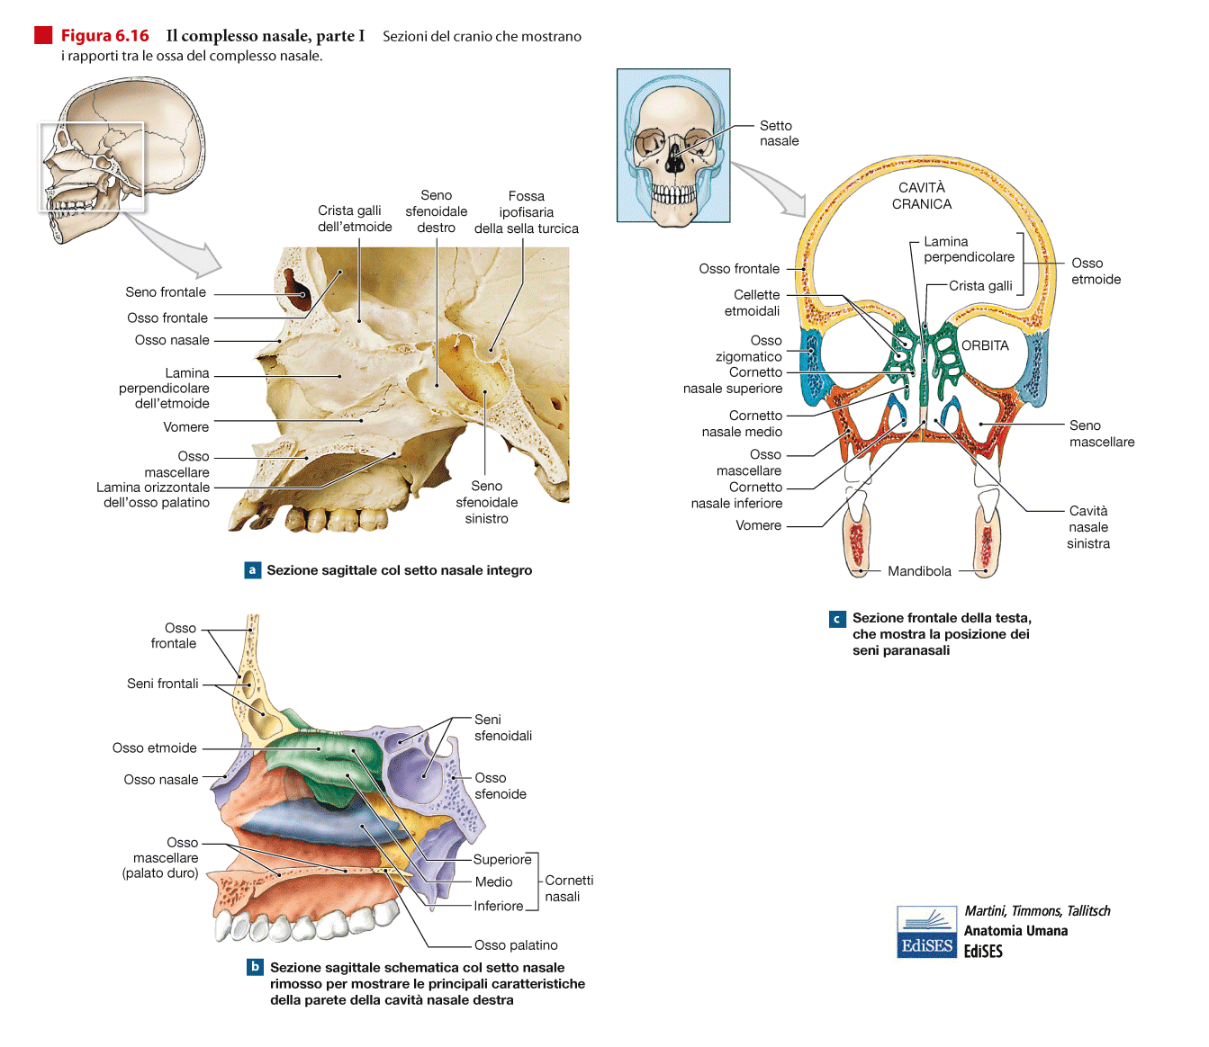
Notes:
2

Slide 3
NASO ESTERNO (Piramide Nasale)
Struttura di forma piramidale che completa il Massiccio Faciale anteriormente alla cosiddetta Apertura Piriforme delle Cavità Nasali.
Su di un supporto osseo costituito dall’ Osso Mascellare, Ossa Nasali e la Cartilagine del Setto Nasale, si inseriscono le CARTILAGINI LATERALI e ALARI, nonché del tessuto Adiposo a completare l’ Orifizio del Vestibolo (Narice).
A livello delle NARICI, lunghi peli (Vibrisse) formano una barriera fisica nei confronti di strutture potenzialmente dannose che potrebbero compenetrare le Vie Aeree.

Slide 4
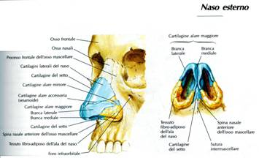
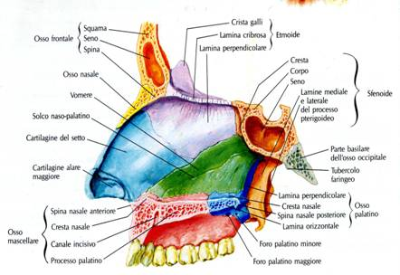
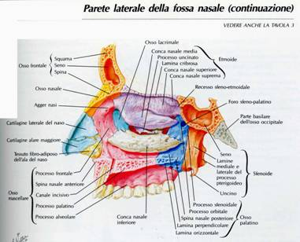
NASO ESTERNO e CAVITA’ NASALI

Slide 5
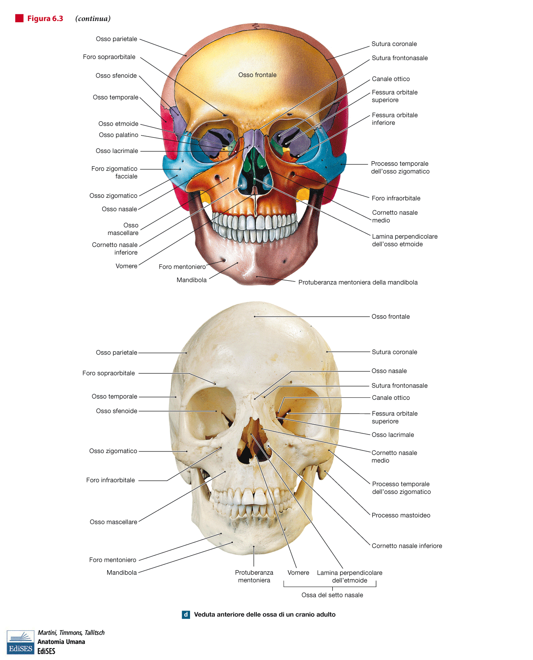
Notes:
5

Slide 6
CAVITA’ NASALI
Cavità PARI dello Splancnocranio. Vi si descrivono:
-APERTURA PIRIFORME, delimitata da Ossa MASCELLARI e Nasali
PAVIMENTO (coincidente con la Volta della Cavità Orale o Palato Duro), con Ossa Mascellari e Palatini;
VOLTA, con Ossa NASALI, FRONTALE, ETMOIDE (Lamina Cribrosa), SFENOIDE (Corpo);
PARETE LATERALE suddivisa in 2 porzioni, una «piu’ laterale» con Ossa MASCELLARE (Orifizio del Seno),LACRIMALE, PALATINO (Lamina Verticale) e SFENOIDE (Processo Pterigoideo); ed una «più mediale» con i CORNETTI NASALI (costituenti i «TURBINATI» della O.R.L.)

Slide 7
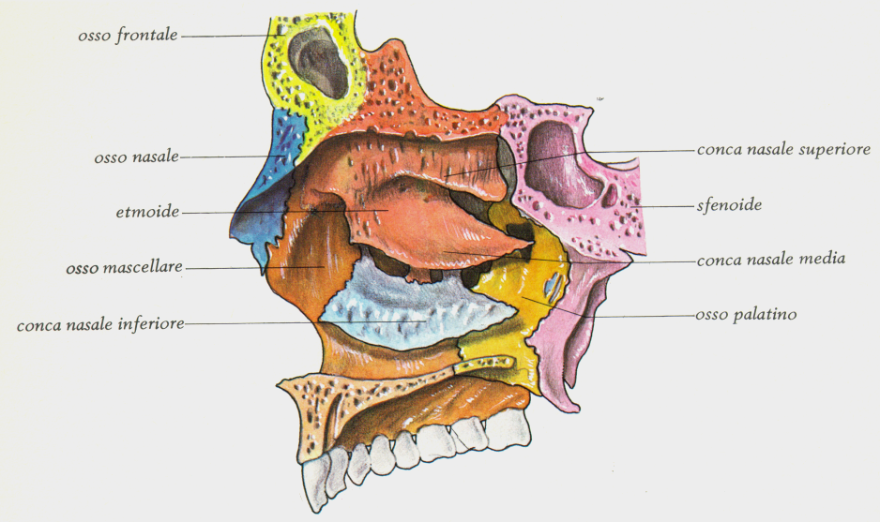
CAVITA’ NASALI
PARETE LATERALE

Slide 8
CAVITA’ NASALI
PARETE MEDIALE, con ETMOIDE (Lamina Perpendicolare) e VOMERE, costituenti il SETTO NASALE OSSEO, anteriormente al quale si dispone il SETTO NASALE CARTILAGINEO, che contribuisce, nel vivente, alla formazione della PIRAMIDE NASALE o NASO ESTERNO (con ulteriori strutture cartilaginee e tessuto adiposo).
APERTURA POSTERIORE delle COANE, delimitate dalle Ossa SFENOIDE (Processo Pterigoideo e Corpo) e PALATINO, che rappresenta la comunicazione con la RINOFARINGE. Postero-Inferiormente alle coane si localizza il PALATO MOLLE (o Velo PENDULO).

Slide 9
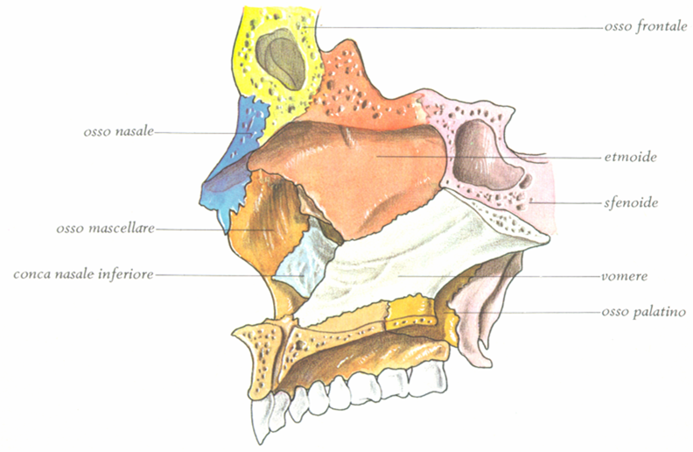
CAVITA’ NASALI PARETE MEDIALE

Slide 10
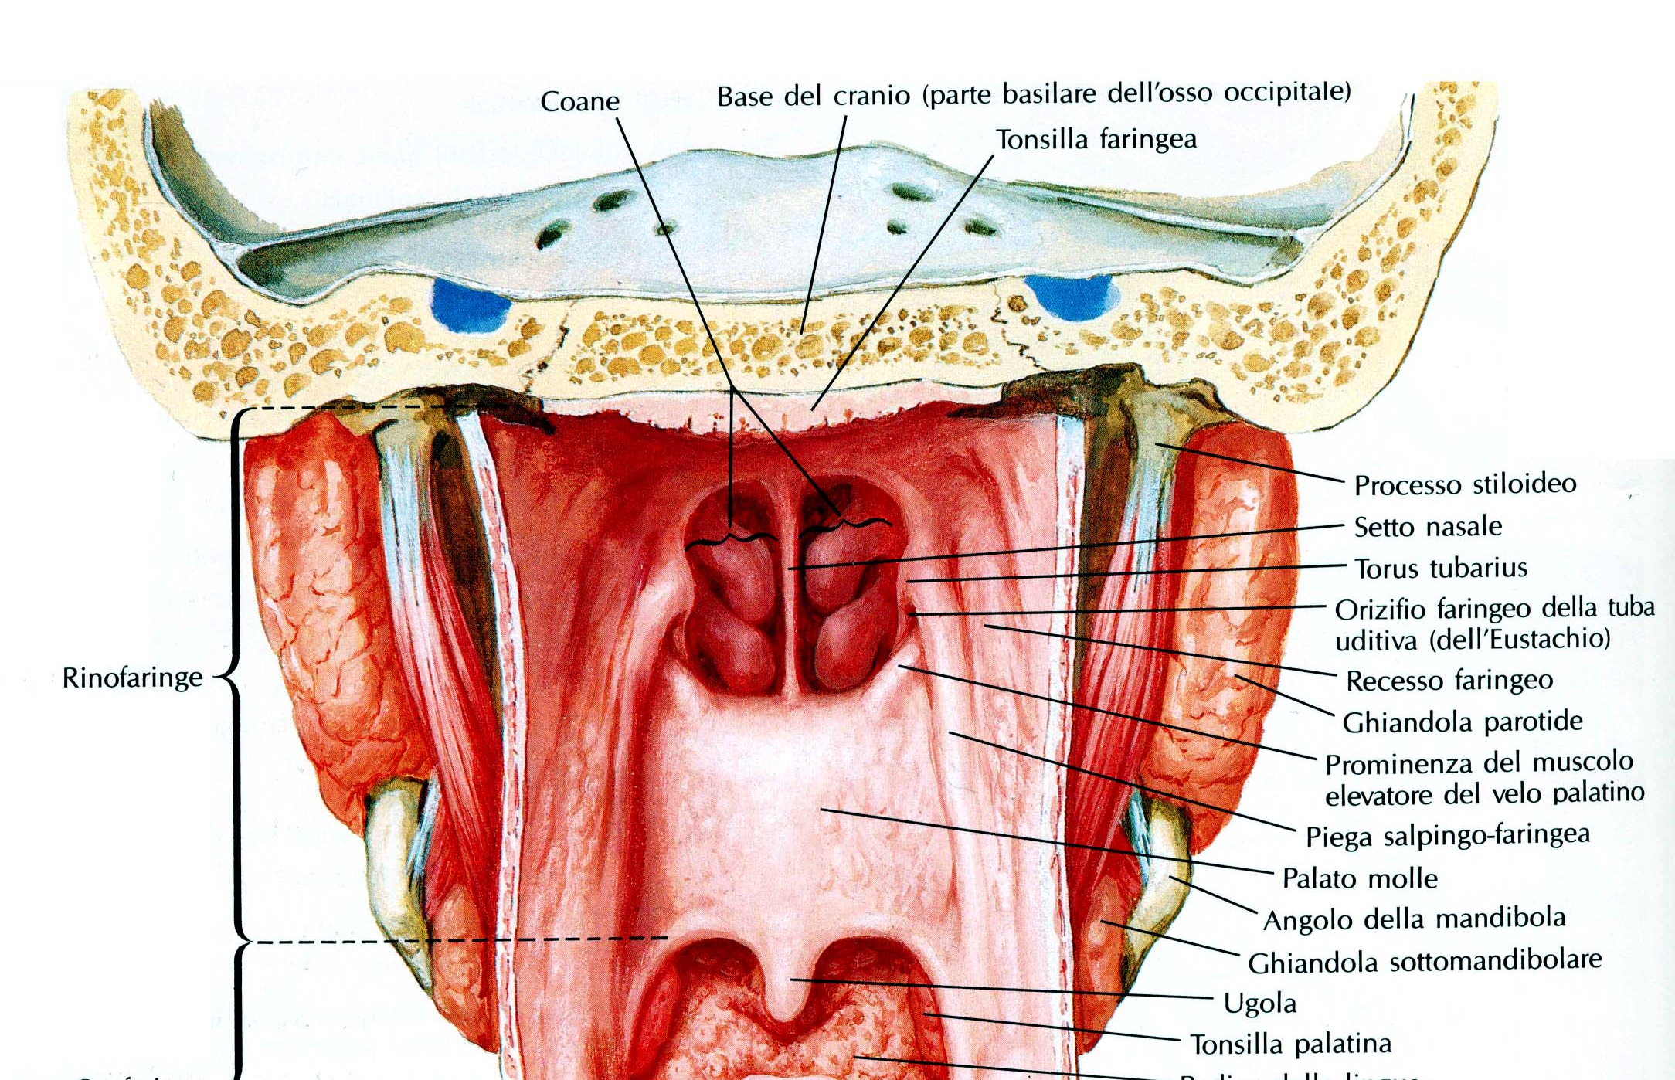
ORIFIZI POSTERIORI delle CAVITA’ NASALI
nella RINOFARINGE

Slide 11
SENI PARANASALI (CAVITA’ NASALI ACCESSORIE)
Sono CAVITA’ AEREE scavate nell’ ambito di Ossa Pneumatiche e comunicano con le Cavità Nasali tramite i MEATI NASALI
Sono costituite da:
-SENO FRONTALE nell’ Osso Frontale;
-CELLETTE («cellule») ETMOIDALI nell’ Etmoide;
-SENO SFENOIDALE nello Sfenoide;
-SENO MASCELLARE nell’ Osso Mascellare.
Altro osso pneumatico è il TEMPORALE con la CASSA del TIMPANO e le CELLETTE MASTOIDEE, in comunicazione con la RinoFaringe tramite la TUBA UDITIVA (di Eustachio).

Slide 12
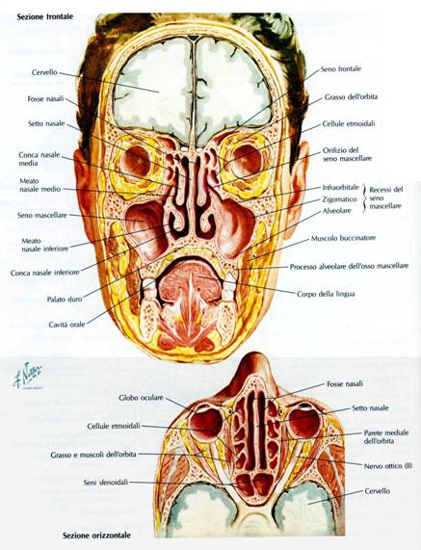
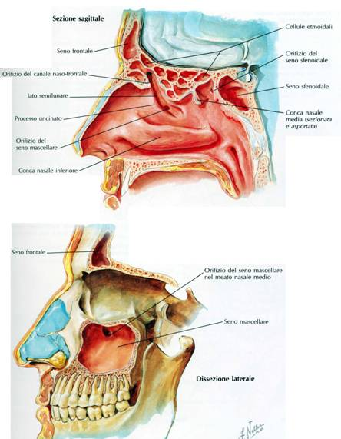
SENI PARANASALI (CAVITA’ NASALI ACCESSORIE)

Slide 13
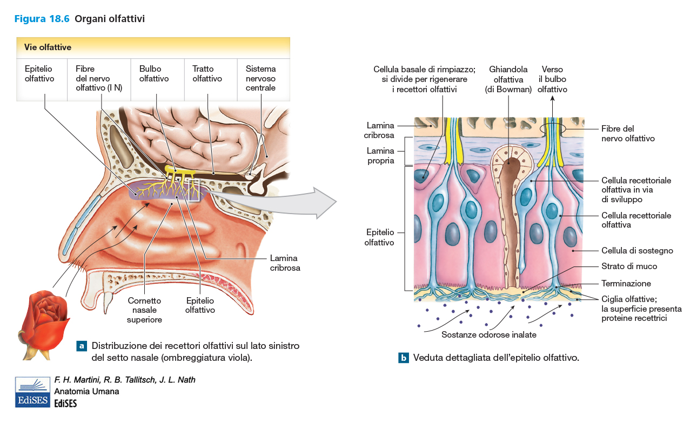

Slide 14
STRUTTURA DELLE CAVITA’NASALI
La sua TONACA MUCOSA delle Cavità Nasali è costituita da:
- MUCOSA RESPIRATORIA con EPITELIO CILINDRICO PSEUDOSTRATIFICATO CILIATO con intercalate CELLULE MUCIPARE CALICIFORMI. Nel Connettivo sottostante (Lamina Propria) sono localizzate Ghiandole Pluricellulari a secrezione MISTA prevalentemente MUCOSA
- MUCOSA OLFATTIVA per lo SPECIFICO SENSO dell’ OLFATTO. Nell’ ambito dell’ Epitelio Cilindrico Pseudostratificato Ciliato, si localizzano le CELLULE OLFATTIVE di SCHULTZ.

Slide 15
CELLULE OLFATTIVE di SCHULTZ
Sono NEURONI dai cui Corpi Cellulari si dipartono prolungamenti (ASSONI) che costituiscono le FIBRE del NERVO OLFATTIVO (1°paio di Nervi Cranici).
Nella loro porzione apicale si riscontrano prolungamenti (CILIA o PELI OLFATTIVI) che vengono in contatto con la secrezione glicoproteica delle GHIANDOLE di BOWMAN per la captazione delle molecole che vengono percepite dall’ Olfatto.

Slide 16
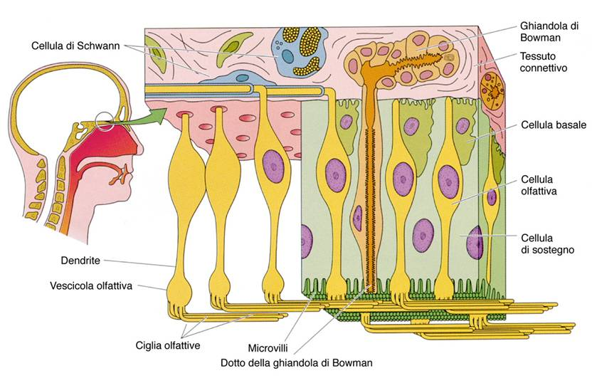
MUCOSA OLFATTIVA (OLFATTORIA)
Notes:
16

Slide 17
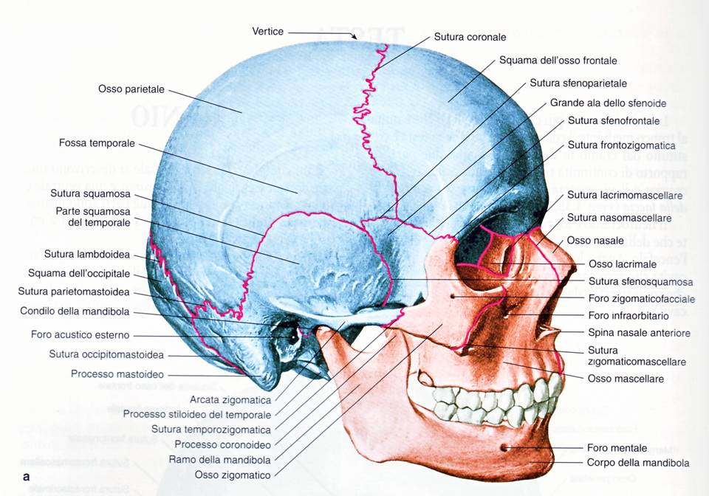
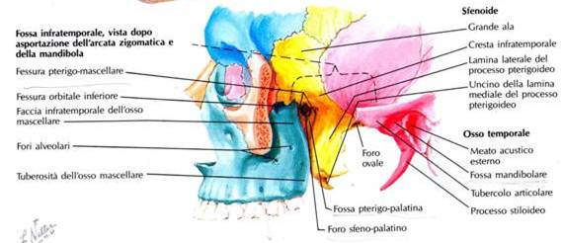
FOSSE LATERALI del CRANIO
FOSSA
PTERIGO-MAXILLO
-PALATINA
(Pterigo-Palatina,
Sfeno-Palatina)

Slide 18
FOSSE LATERALI dello SPLANCNOCRANIO
FOSSA TEMPORALE: localizzata superiormente alla Arcata Zigomatica, formata da porzioni delle Ossa ZIGOMATICO e TEMPORALE. Contiene il Muscolo Temporale.
FOSSA INFRATEMPORALE: situata inferiormente alla Arcata Zigomatica. Medialmente ad essa si localizza la Fossa Pterigo-Maxillo-Palatina

Slide 19
ARTICOLAZIONE TEMPORO-MANDIBOLARE (A T M)

Slide 20
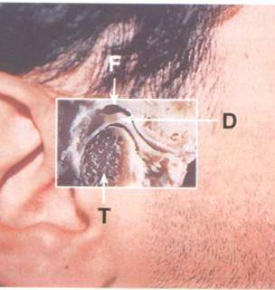
ARTICOLAZIONE TEMPORO-MANDIBOLARE
DIARTROSI dello SPLANCNOCRANIO, CLASSIFICATA come BI-CONDILOARTROSI, coinvolta nei meccanismi di APERTURA e CHIUSURA della BOCCA, come pure nei MOVIMENTI DI LATERALITA’ essenziali per un’adeguata masticazione

Slide 21
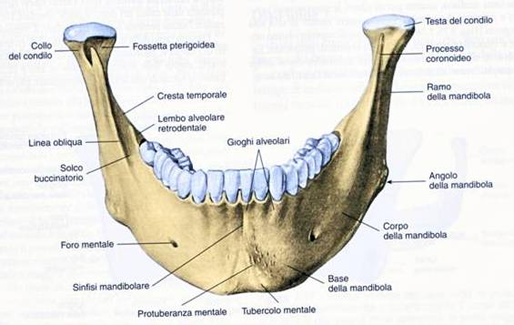
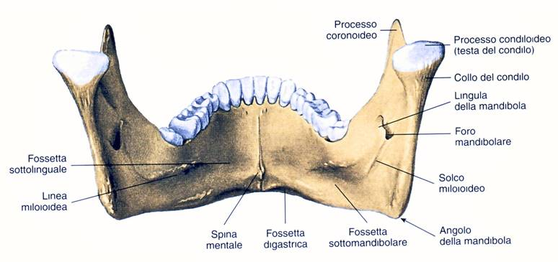
MANDIBOLA
FRONTALE
ANTERIORE
FRONTALE POSTERIORE

Slide 22
MANDIBOLA (Mascellare Inferiore)
La MANDIBOLA è un osso Irregolare, Impari.
Presenta un CORPO, orientato su un piano orizzontale, dal quale, postero-superiormente, si dipartono le due BRANCHE MONTANTI (o RAMI), alla cui sommità si trovano il CONDILO (coinvolto nella ATM) ed il PROCESSO CORONOIDEO (inserzione del Muscolo Masticatore TEMPORALE).

Slide 23
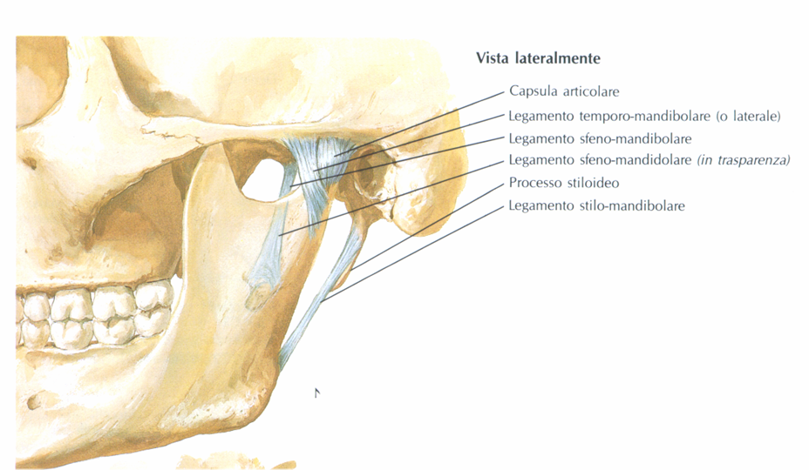
ARTICOLAZIONE TEMPORO-MANDIBOLARE ( A. T. M.)

Slide 24
ARTICOLAZIONE TEMPORO-MANDIBOLARE (ATM)
Si colloca nell’ambito del Complesso Osteo-Artro-Neuro-Muscolare Temporo-Mandibolare
Come Capi Articolari sono coinvolti il CONDILO della BRANCA MONTANTE della MANDIBOLA e la FOSSA MANDIBOLARE dell’ OSSO TEMPORALE.
Tra i 2 capi articolari si interpone un DISCO di CARTILAGINE FIBROSA.
E’ rinforzata da LEGAMENTI, anche a distanza.
Vi agiscono numerosi Muscoli Striati Scheletrici

Slide 25
A T M MOVIMENTI
L’ ATM è una DIARTROSI, in particolare è definita una BI-CONDILOARTROSI.
Consente l’ ESTENSIONE nell’abbassamento della Mandibola per l’ Apertura della Bocca; la FLESSIONE nell’ innalzamento della Mandibola nella chiusura della Bocca.
Sono possibili anche lo spostamento in AVANTI ed INDIETRO, come pure i Movimenti di LATERALITA’ nei processi di masticazione del cibo tramite i denti molari

Slide 26
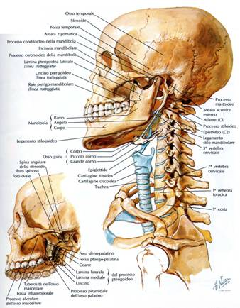
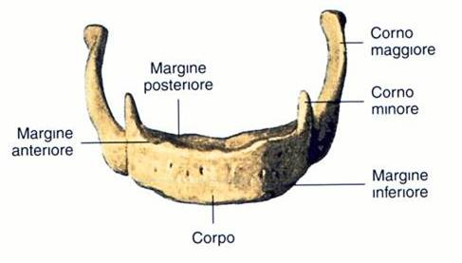
OSSO IOIDE (JOIDE)

Slide 27
OSSO IOIDE
Osso IRREGOLARE, grossolanamente a forma di ferro di cavallo, situato nella regione Cervicale, all’ altezza della 4a vertebra cervicale
Vi si inseriscono i MUSCOLI SOPRAIOIDEI (coinvolti nella formazione del pavimento della Cavità Orale e nell’ azione di abbassamento della Mandibola nella apertura della Bocca); ed i MUSCOLI SOTTOIOIDEI, nonchè la LARINGE con la sua Cartilagine TIROIDE. I Muscoli Sottoioidei provvedono a spostare opportunamente sia l’ osso Ioide sia la Laringe nel processo di Deglutizione.

Slide 28
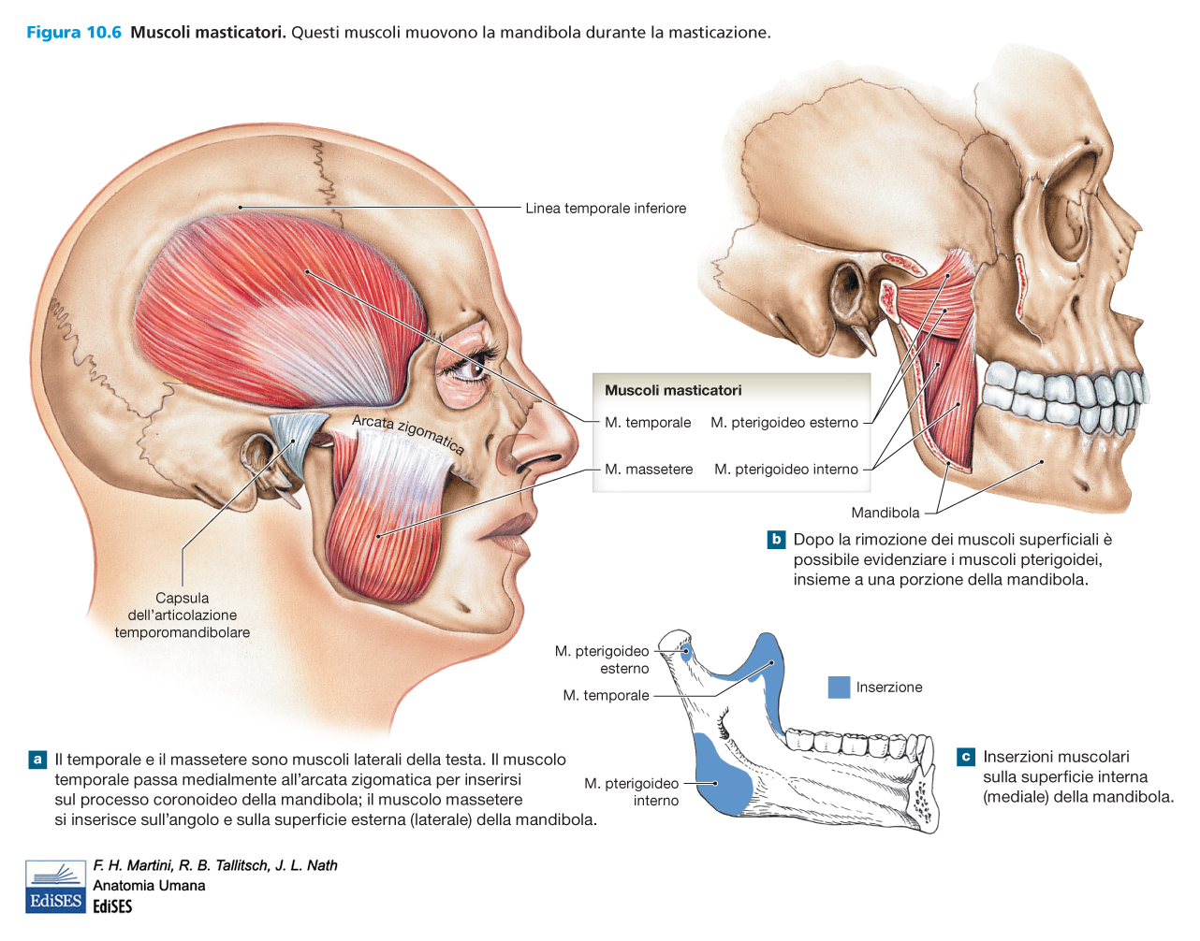
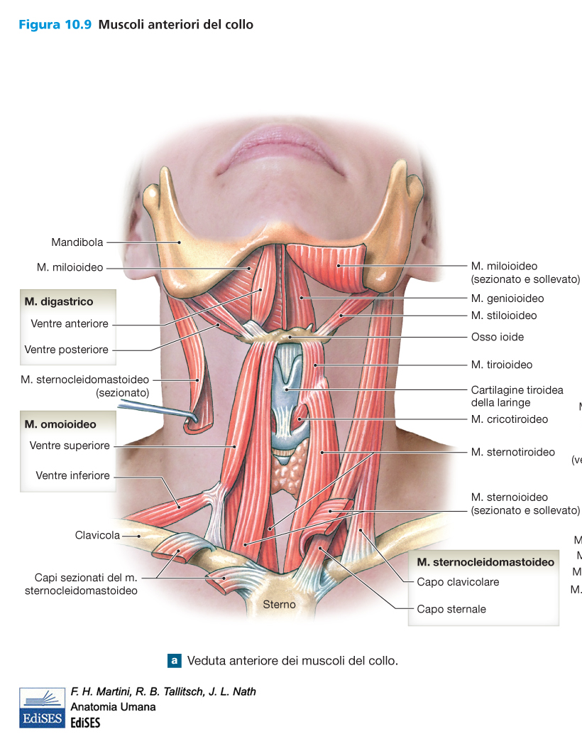
MUSCOLI CHE AGISCONO SULLA A.T.M.
I muscoli MASTICATORI innalzano la mandibola e provvedono ai suoi spostamenti laterali e di protrusione e retrusione
I MUSCOLI SOPRAIOIDEI, che si inseriscono sulla struttura ossea associata al cranio, che è l’osso IOIDE, provvedono ad abbassare la mandibola nella APERTURA della bocca.

Slide 29
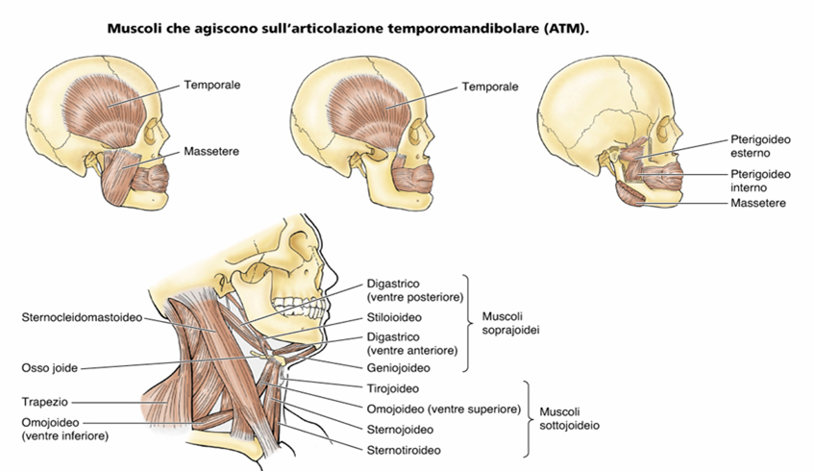
MUSCOLI ABBASSATORI (SOPRAIOIDEI) ed INNALZATORI (MASTICATORI) della MANDIBOLA

Slide 30
MUSCOLI MASTICATORI
Essi sono: MASSETERE, TEMPORALE, PTERIGOIDEO ESTERNO (o LATERALE), PTERIGOIDEO INTERNO (o MEDIALE).
Provvedono ad INNALZARE la MANDIBOLA nell’ azione di CHIUSURA della BOCCA.
Un’ altra azione esplicata è quella di PROTRUSIONE della Mandibola (tramite gli PTERIGOIDEI, nella fase di ampia apertura della bocca) e la sua RETRAZIONE (tramite il TEMPORALE nella chiusura della bocca).
Sono innervati da Fibre della 3a Branca (Mandibolare) del 5°paio di Nervi Cranici (Nervo TRIGEMINO)

Slide 31
MUSCOLI SOPRAIOIDEI
Essi sono: MILOIOIDEO, GENIOIOIDEO, STILOIOIDEO, DIGASTRICO.
Provvedono ad ABBASSARE la MANDIBOLA nell’ azione di APERTURA della BOCCA.
Sono innervati da Fibre della 3a Branca (Mandibolare) del 5°paio di Nervi Cranici (Nervo TRIGEMINO), ma anche dal Nervo Faciale (7° paio) e dal Nervo Ipoglosso (12° paio) assieme al Primo Nervo Cervicale (Nervo Spinale C1)

Slide 32
MUSCOLI SOTTOIOIDEI
Essi sono: STERNOIOIDEO, TIROIOIDEO e STERNOTIROIDEO, OMOIOIDEO.
Provvedono ad ABBASSARE l’ OSSO IOIDE e ad INNALZARE la LARINGE nel Processo di Deglutizione.
Sono innervati da Fibre del Nervo Ipoglosso (12° paio) assieme ai Nervi Cervicali dal Primo al Terzo (Nervi Spinali C1-C3).

Slide 33
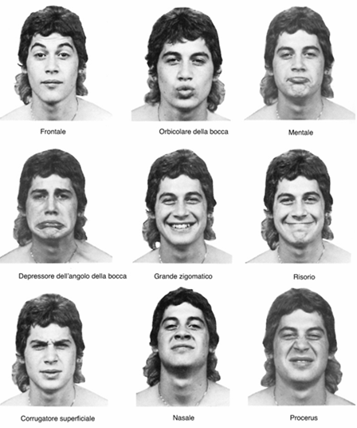
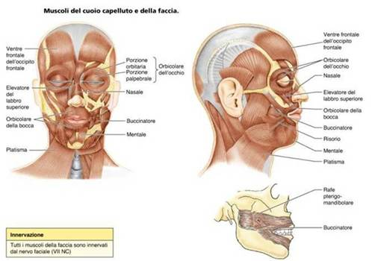
ASPETTI della MIMICA FACIALE

Slide 34
MUSCOLI MIMICI DEL MASSICCIO FACIALE e DEL COLLO
Sono strutture muscolari striate scheletriche che provvedono a modificare la morfologia della cute della regione del massiccio faciale (ossia del volto), al fine non solo di modificarne la cosiddetta mimica, ma anche di garantire funzioni biologiche essenziali, quale è l’ atto della SUZIONE esplicato dal Muscolo BUCCINATORE, localizzato nella guancia.
Nel Collo il Muscolo PLATISMA è localizzato anteriormente ai muscoli IOIDEI

Slide 35
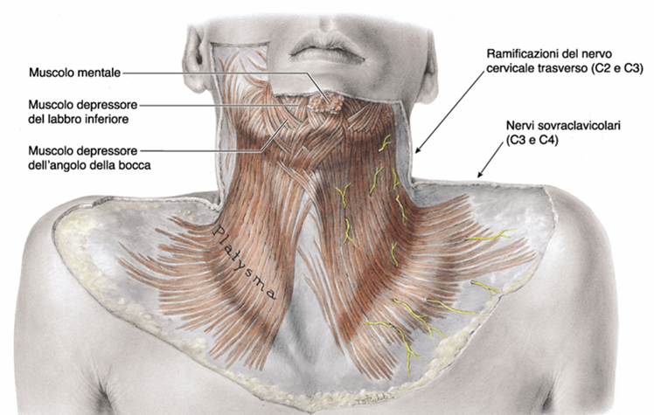
MUSCOLO PLATISMA

Slide 36
CAVITA’ ORALE

Slide 37
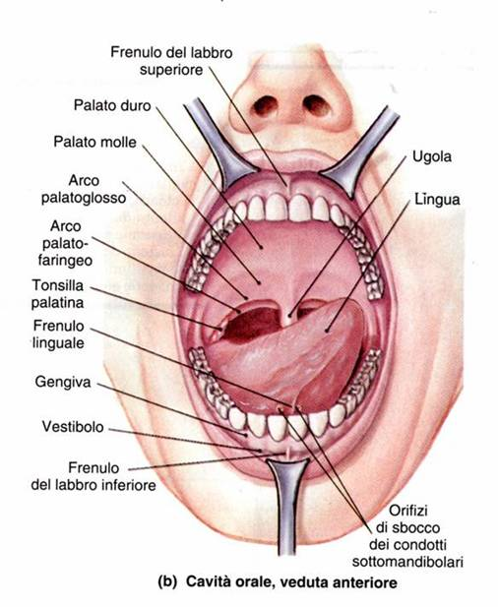
CAVITA’ ORALE e FORMAZIONI CONNESSE
Labbra
Guance
Vestibolo
Arcate dento-gengivali
Cavità orale
Palato duro e molle
Lingua

Slide 38
CAVITA’ ORALE
E’ un Organo Cavo del Sistema Digerente.
Consta di una Cavità Orale propriamente detta ed un VESTIBOLO.
Il VESTIBOLO della Cavità Orale è quello spazio localizzato tra le GUANCE (lateralmente), le LABBRA (anteriormente) e le ARCATE GENGIVO-DENTARIE (Dento-Gengivali). La Mucosa del Vestibolo si rilette (ossia, trapassa) sulla Mucosa Gengivale a livello dei FORNICI e, sul piano mediano, presenta gli ispessimenti dei FRENULI LABIALI Superiore ed Inferiore.
La comunicazione tra Vestibolo e Cavità Orale avviene tramite gli Spazi Interdentali e lo Spazio Retro-Molare

Slide 39
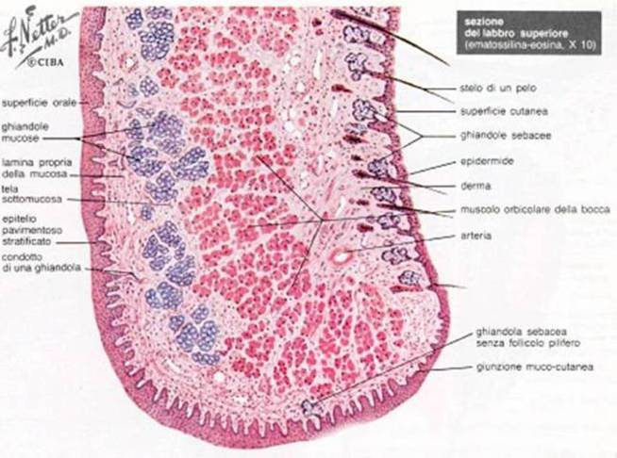
LABBRA

Slide 40
LABBRA
Sono formazioni Muscolo-Fibrose che delimitano anteriormente il Vestibolo Orale.
Il Muscolo prevalente è l’ Orbicolare delle Labbra, che deriva dal muscolo Buccinatore.
Ciascun Labbro (SUPERIORE ed INFERIORE) è caratterizzato da una porzione di passaggio dalla CUTE alla MUCOSA del VESTIBOLO orale, di colorito differente, che costituisce il PROLABIO.

Slide 41
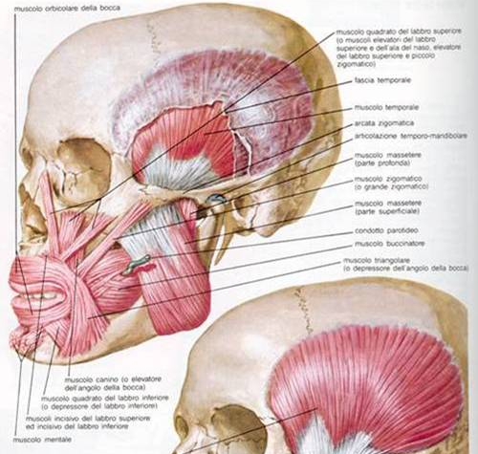
GUANCE
Formazioni muscolo-membranose tese fra l’ osso mascellare, la mandibola e l’ arcata zigomatica

Slide 42
GUANCE
Sono formazioni Muscolo-Fibrose che delimitano LATERALMENTE il Vestibolo Orale.
L’ impalcatura muscolare è data dai Muscoli MASSETERE e BUCCINATORE, con l’ interposizione del Tessuto Adiposo di Bichat (piu’ voluminoso nei bambini).
Si tendono tra l’ Osso MASCELLARE, la MANDIBOLA e l’ ARCATA ZIGOMATICA

Slide 43
CAVITA’ ORALE Propriamente Detta
Vi si possono descrivere:
LIMITI ANTERIORE e LATERALI che la separano dal Vestibolo e sono costituiti dalle ARCATE GENGIVO-DENTALI;
VOLTA o TETTO (coincide con il Pavimento delle Cavità Nasali), costituito dal PALATO DURO (Osseo) che si continua posteriormente con il PALATO MOLLE;
PAVIMENTO, prevalentemente MUSCOLARE, in gran parte ricoperto dalla Lingua;
LIMITE POSTERIORE all’ ISTMO DELLE FAUCI, che immette nella retrostante OroFaringe.

Slide 44
PALATO
Anteriormente si descrive il PALATO DURO, costituito da porzioni delle Ossa MASCELLARE e PALATINO.
Posteriormente il Palato Duro si prosegue col PALATO MOLLE (VELO PALATINO o VELO PENDULO): su un’impalcatura fibrosa (Aponeurosi Palatina) si inseriscono Muscoli Striati Scheletrici (TENSORE, ELEVATORE ed il Muscolo dell’ UGOLA, che è un rilievo conico mediano del Velo stesso). La funzione del Palato Molle è di sollevarsi nella deglutizione e chiudere l’ accesso alla RinoFaringe.
Il Palato Molle rappresenta il Limite Superiore dell’ Istmo delle Fauci. Si prolunga infero-lateralmente con le Arcate PALATO-GLOSSA e PALATO-FARINGEA.

Slide 45
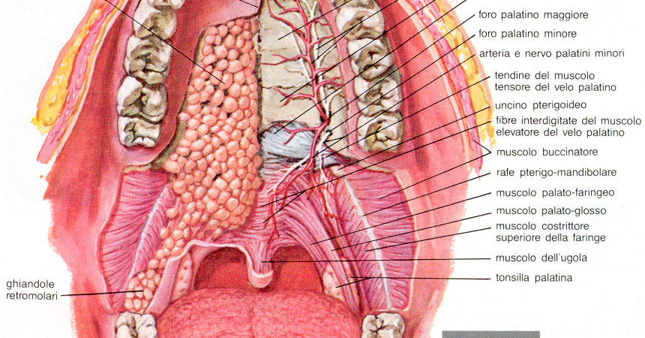
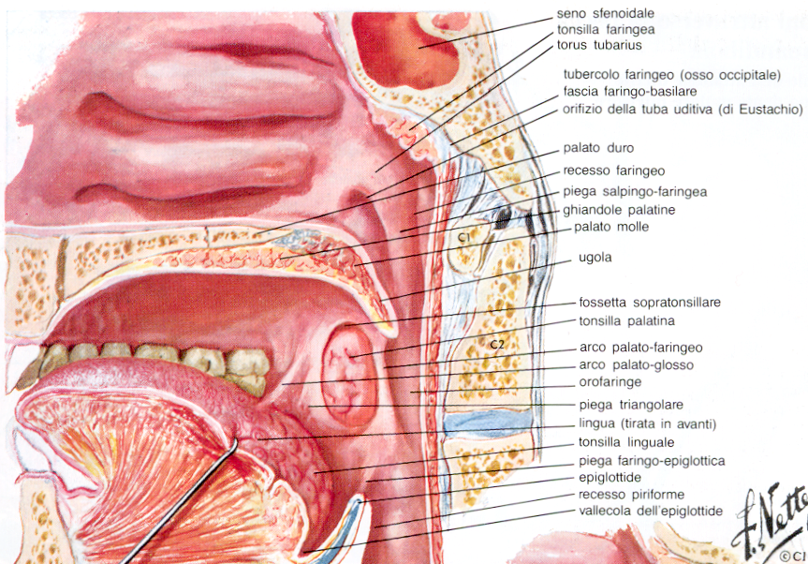
PALATO

Slide 46
PAVIMENTO DELLA CAVITÀ ORALE
Occupato in gran parte dal volume della Lingua.
Sollevata la LINGUA, si descrive il cosiddetto SOLCO SOTTOLINGUALE, nella cui profondità si localizzano i MUSCOLI del PAVIMENTO, le GHIANDOLE SALIVARI MAGGIORI SOTTOMANDIBOLARE e SOTTOLINGUALE, Formazioni Vascolari e Nervose.
Vi si nota il Rilievo della Caruncola Linguale con gli ulteriori rilievi degli Sbocchi dei Dotti Escretori delle Ghiandole Salivari.

Slide 47
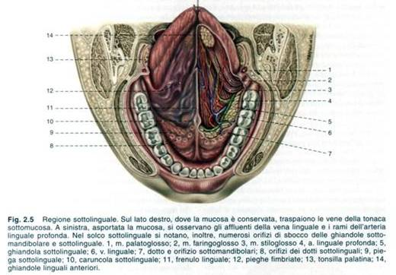
PAVIMENTO DELLA CAVITÀ ORALE

Slide 48
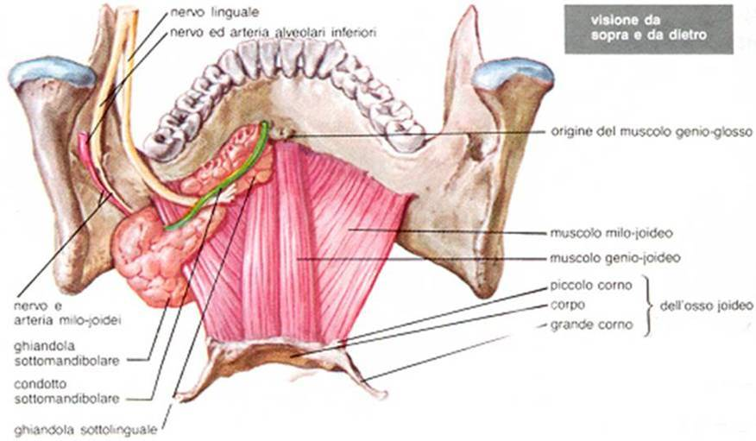
MUSCOLI DEL PAVIMENTO DELLA CAVITÀ ORALE

Slide 49
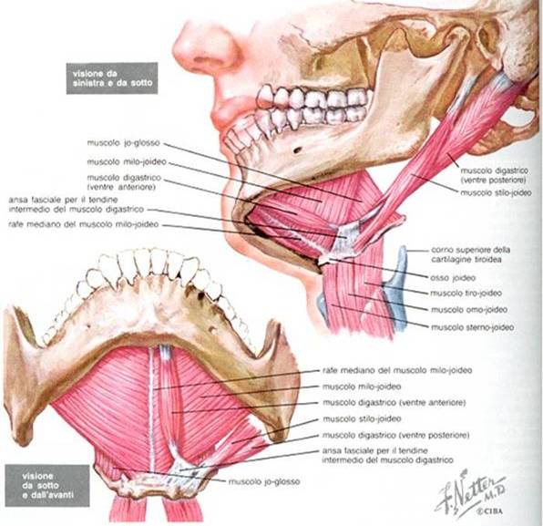
MUSCOLI DEL PAVIMENTO DELLA CAVITÀ ORALE

Slide 50
MUSCOLI DEL PAVIMENTO DELLA CAVITA’ ORALE
Sono coinvolti nell’ abbassamento della mandibola.
Il piu’ esteso è il MILOIOIDEO.
Altri Muscoli sono il GENIO-IOIDEO, DIGASTRICO, STILOIOIDEO
Appartengono al Gruppo dei Muscoli SOPRAIOIDEI

Slide 51
ISTMO DELLE FAUCI
È il LIMITE POSTERIORE della Cavità Orale, da cui ci si immette nella OroFaringe.
È delimitato :
Superiormente, PALATO MOLLE ;
Lateralmente, Arcate PALATO-GLOSSA e PALATO-FARINGEA. Tra le due, da entrambi i lati, si localizzano le TONSILLE PALATINE, organi pieni a cospicua componente linfoide, appartenente al cosiddetto Anello Linfoide (Linfatico) di Waldeyer;
Inferiormente, RADICE LINGUALE con la TONSILLA LINGUALE.

Slide 52
ANATOMIA MICROSCOPICA della CAVITA’ ORALE
La Tonaca Mucosa consta di Epitelio PAVIMENTOSO PLURISTRATIFICATO parzialmente CHERATINIZZATO nei punti di maggiore usura Meccanica e Termica (Palato Duro, Gengive, Guance nel punto in cui si verifica l’ Occlusione tra le Arcate Dentarie).
Nel CONNETTIVO della Lamina Propria e della Sottomucosa si ritrovano Ghiandole a Secrezione Mista Siero-Mucosa

Slide 53
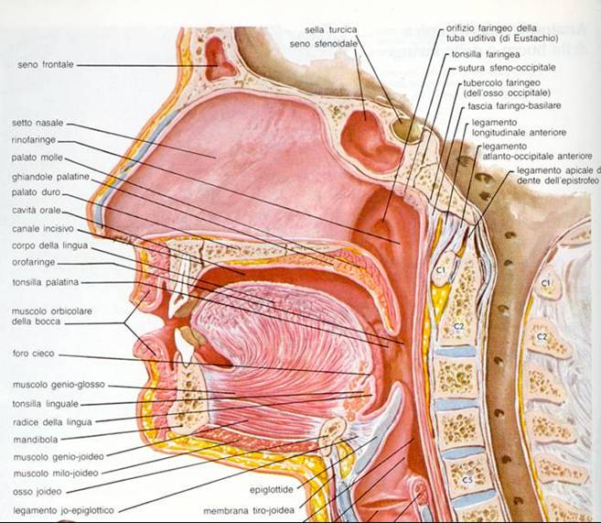
L I N G U A

Slide 54
L I N G U A
È un voluminoso Organo MUSCOLO-FIBROSO (Muscolo-Membranoso) localizzato sul Pavimento Orale.
Prende inserzione all’ OSSO IOIDE con la porzione definita BASE Linguale. Dall’ Osso Ioide si dipartono DUE strutture fibrose, disposte tra loro ad angolo retto (Membrana IO-GLOSSA e Setto LONGITUDINALE).
Oltre alla Base si descrivono, in direzione postero-anteriore, nella cosiddetta Porzione Libera:
RADICE LINGUALE a livello dell’ Istmo delle Fauci
CORPO LINGUALE, la porzione piu’ voluminosa e mobile, nella Cavità Orale

Slide 55
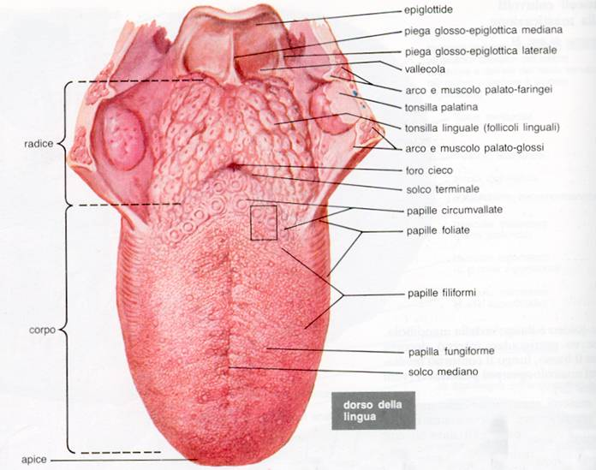
PORZIONE LIBERA DELLA LINGUA CORPO LINGUALE

Slide 56
PORZIONE LIBERA DELLA LINGUA CORPO LINGUALE
Di Forma CONICA, presenta una FACCIA SUPERIORE (o DORSO), una FACCIA INFERIORE, DUE MARGINI ed un APICE (arrotondato).
È apprezzabile un solco sul piano mediano della Faccia Superiore corrispondente, nella profondita’, al Setto Longitudinale.
E’ la porzione piu’ mobile della Lingua, in quanto puo’ variare di posizione e morfologia per azione dei muscoli ESTRINSECI ed INTRINSECI.

Slide 57
PORZIONE LIBERA DELLA LINGUA RADICE LINGUALE

Slide 58
PORZIONE LIBERA DELLA LINGUA RADICE LINGUALE
Si trova a livello dell’ Istmo delle Fauci.
Rilevante il Rapporto POSTERO-INFERIORE con la CARTILAGINE EPIGLOTTIDE della LARINGE con le PLICHE e le VALLECOLE GLOSSO-EPIGLOTTICHE.
Vi si osserva, in superficie, la «V» Linguale dove si localizzano le Papille CIRCUMVALLATE.
È presente la TONSILLA LINGUALE

Slide 59
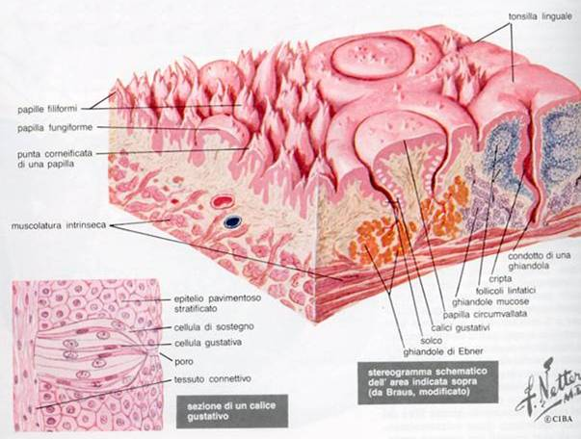
MUCOSA DELLA FACCIA LINGUALE SUPERIORE PAPILLE LINGUALI

Slide 60
STRUTTURA della LINGUA
È un ORGANO PIENO con uno STROMA FIBROSO costituito dalla Membrana IO-GLOSSA e dal Setto Linguale Longitudinale.
Essendo situata nella Cavità Orale, presenta un rivestimento di TONACA MUCOSA di EPITELIO PAVIMENTOSO PLURISTRATIFICATO variamente CHERATINIZZATO, al fine di proteggere da insulti meccanici e termici. La Tonaca Mucosa, mediante la sua Lamina Propria connettivale, si solleva in PAPILLE LINGUALI (FILIFORMI, FOLIATE, FUNGIFORMI e CIRCUMVALLATE). Eccettuate le Filiformi, le Papille presentano i CALICI GUSTATIVI.

Slide 61
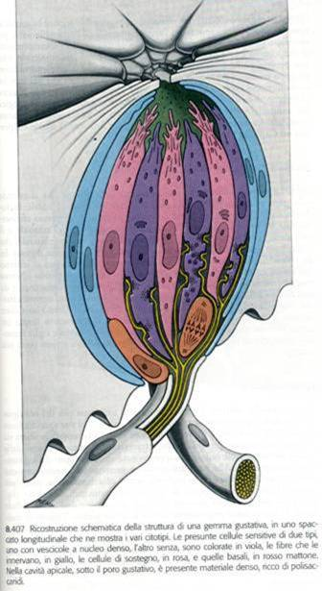
CALICI GUSTATIVI
TIPI CELLULARI:
CELLULE GUSTATIVE
CELLULE DI SOSTEGNO
CELLULE BASALI

Slide 62
CALICI GUSTATIVI
Sono strutture sferoidali nell’ ambito delle quali sono localizzate le CELLULE GUSTATIVE, elementi recettoriali per la percezione specifica del GUSTO.
Presenti anche nel PALATO e nella LARINGO-FARINGE
Si identificano 5 tipologie gustative: Dolce, Amaro, Salato, Acido e Umami (che identifica il tipico sapore del Dado da Brodo, ricco di Glutamato).
Le Cellule Gustative presentano espansioni apicali che captano le varie molecole e cio’ evoca un potenziale d’azione che tramite struttura sinaptica viene trasmesso ai Nervi 7° (Faciale), 9° (Glossofaringeo) e 10° (Vago).

Slide 63
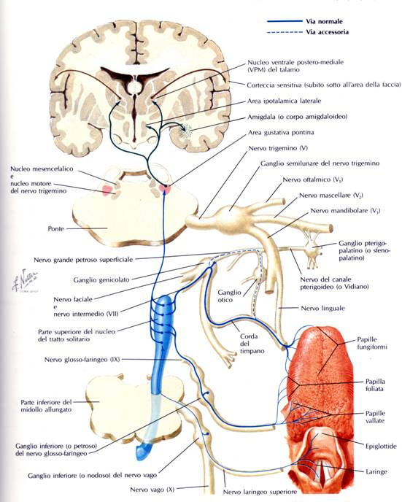
INNERVAZIONE PER LA SENSIBILITA’ GUSTATIVA
La
1. N. FACIALE (7°): dai 2/3 anteriori della lingua
2. N.GLOSSO-FARINGEO (9°): responsabile del 1/3 posteriore attorno alla V linguale
3. N. VAGO (10°): innerva i calici gustativi della parte posteriore della radice della lingua e dell’epiglottide.

Slide 64
GHIANDOLE LINGUALI
GHIANDOLE SIEROSE di Von Ebner, associate ai Calici Gustativi: il loro secreto ripulisce i Calici Gustativi dalle molecole che sono state identificate per lasciar posto ad altre molecole sapide;
GHIANDOLE a prevalente SECREZIONE MUCOSA (appartenenti alle Ghiandole Salivari MINORI).

Slide 65
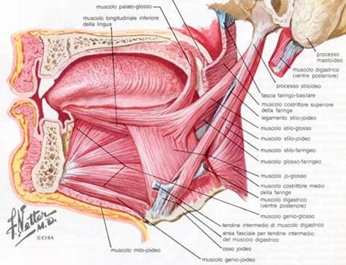
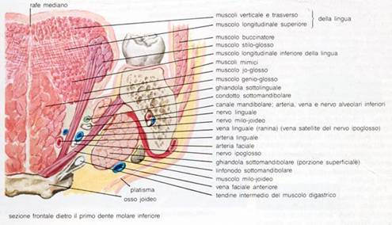
MUSCOLI DELLA LINGUA

Slide 66
MUSCOLI DELLA LINGUA Muscoli ESTRINSECI
Sono muscoli STRIATI SCHELETRICI e quasi tutti sono innervati dal 12° Nervo Cranico (N. IPOGLOSSO).
Sono suddivisi in :
-ESTRINSECI: originano da strutture scheletriche esterne alla Lingua:
* GENIO-GLOSSO
* IO-GLOSSO
* STILO-GLOSSO
* PALATO-GLOSSO (9°, Nervo
GLOSSOFARINGEO)

Slide 67
MUSCOLI DELLA LINGUA Muscoli INTRINSECI
-INTRINSECI: sono innervati dal 12° Nervo (IPOGLOSSO) e presentano entrambe le inserzioni sull’impalcatura fibrosa della Lingua :
* LONGITUDINALE SUPERIORE
* LONGITUDINALE INFERIORE
* TRASVERSO
* VERTICALE

Slide 68
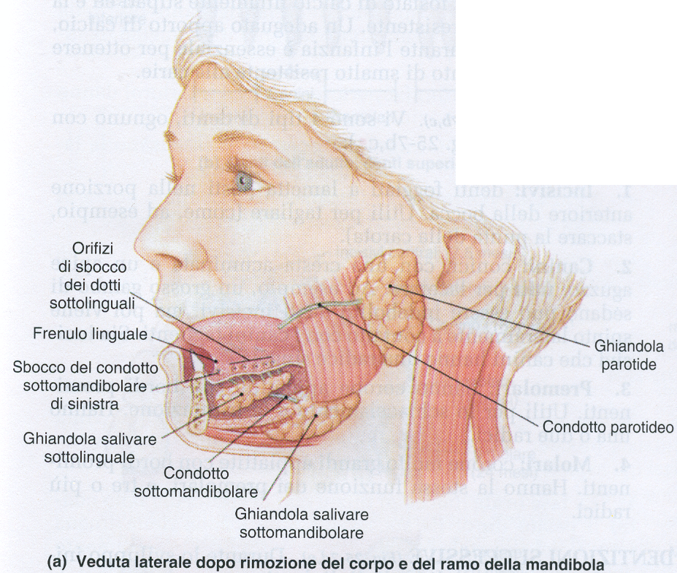
GHIANDOLE SALIVARI MAGGIORI

Slide 69
GHIANDOLE SALIVARI MAGGIORI
Sono Organi Pieni, definiti GHIANDOLE EXTRAMURALI annesse al Tubo Digerente.
Elaborano la SALIVA, fluido biologico che esercita un’ azione sia MECCANICA di “AMMORBIDIMENTO” e FLUIDIFICAZIONE del BOLO ALIMENTARE, sia CHIMICA di DIGESTIONE di POLISACCARIDI
Sono 3 PAIA:
- PAROTIDE
- SOTTOMANDIBOLARE
- SOTTOLINGUALE

Slide 70
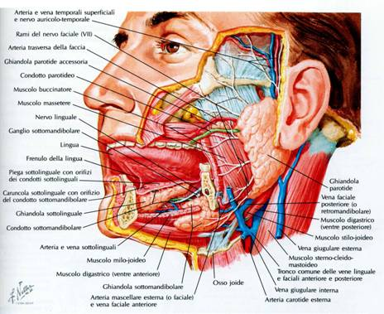

Slide 71
PAROTIDE
Si localizza nella regione della Guancia, anteriormente rispetto al Meato Uditivo Esterno.
E’ attraversata dal 7° Nervo Cranico (FACIALE), che tuttavia non la innerva.
Riversa il suo Secreto Salivare nel Vestibolo Orale tramite il DOTTO DI STENONE, che si apre all’ altezza del 2°Dente Molare Superiore.
Produce un Secreto SIEROSO (Proteico).

Slide 72
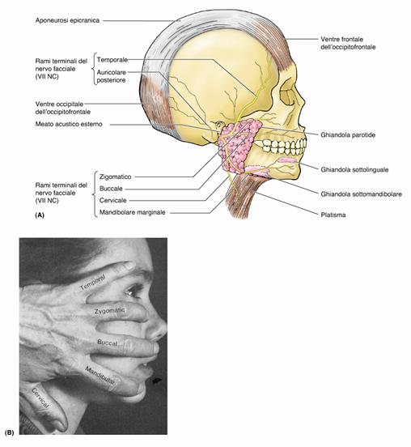
PAROTIDE e RAPPORTI con il NERVO FACIALE

Slide 73
SOTTOMANDIBOLARE
Si localizza nel Pavimento Orale, «a cavallo» del Muscolo Miloioideo.
Riversa il suo Secreto Salivare nel Solco Sottolinguale tramite il DOTTO DI Wharton.
Produce una Secrezione MISTA prevalentemente SIEROSA.

Slide 74
SOTTOLINGUALE
Si localizza nel Pavimento Orale, superiormente al Muscolo Miloioideo.
Riversa il suo Secreto Salivare nel Solco Sottolinguale tramite numerosi dotti escretori.
Produce una Secrezione MISTA prevalentemente MUCOSA.

Slide 75
ASPETTI SINTETICI di VASCOLARIZZAZIONE

Slide 76
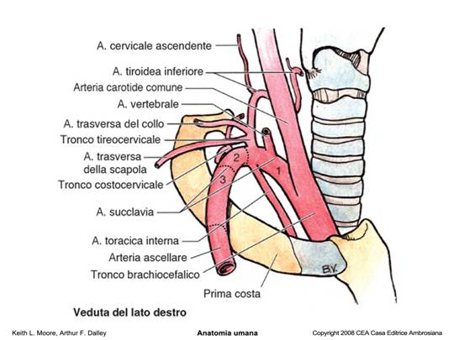
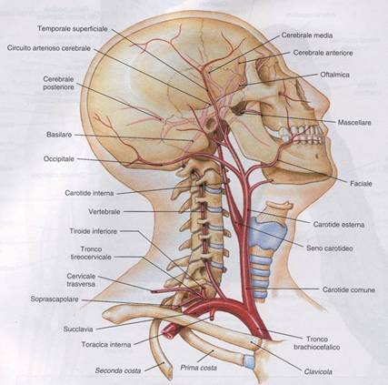
ARCO AORTICO
e
SISTEMA CAROTIDEO

Slide 77
ARTERIE
Derivano dall’ Arco Aortico tramite i seguenti rami del Sistema Arterioso Carotideo:
ARTERIA CAROTIDE INTERNA per la Cavità Orbitaria;
ARTERIA CAROTIDE ESTERNA con i suoi rami LINGUALE, LABIALE, FACIALE, MASCELLARE INTERNA per l’ irrorazione delle Cavità Nasali, Orale e le Fosse Laterali dello Splancnocranio.

Slide 78
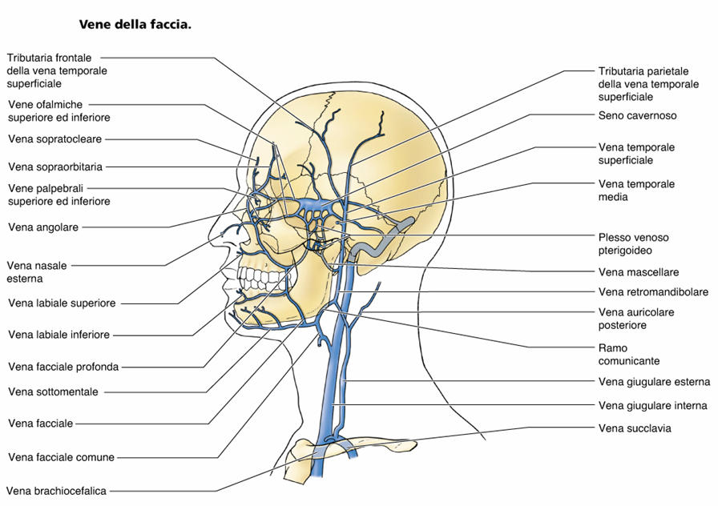
SISTEMA DELLA VENA GIUGULARE INTERNA

Slide 79
VENE e LINFATICI
Il Drenaggio Venoso è tributario del Sistema della VENA CAVA SUPERIORE, tramite la VENA GIUGULARE INTERNA.
La LINFA incontra nel suo decorso Stazioni LINFONODALI nella REGIONE CERVICALE (LINFONODI PROFONDI e SUPERFICIALI, LINFONODI SOTTOMANDIBOLARI

Slide 80
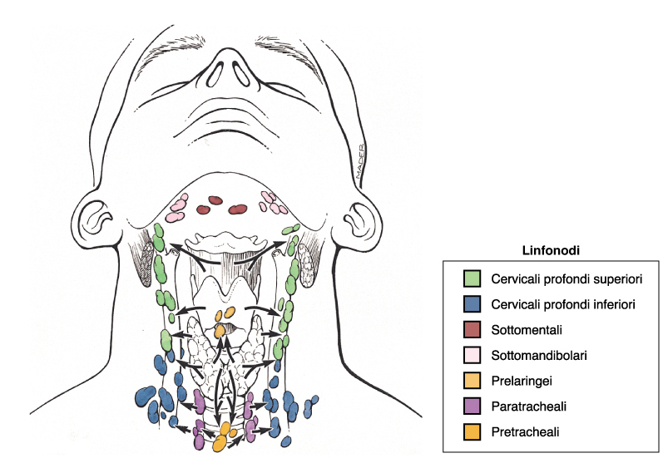
LINFONODI CERVICALI

Slide 81
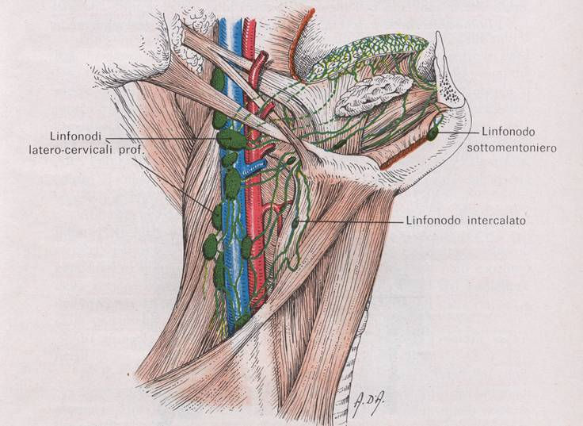
LINFONODI CERVICALI

